Slide 1
Knelpunten optimale mix samenstellen vanuit docenten
Dit is een bijgewerkte versie na aanvullende gesprekken tussen juli 2025 en jan 2026
Sylvia Moes
14 september 2026

Slide 2
1. Opdracht en vraagstelling

Slide 3
Opdracht
Welke knelpunten ervaren onderwijsprofessionals bij het samenstellen en inzetten van de optimale mix van leermaterialen en welke initiatieven vanuit SURF/Npuls en vanuit de markt bieden hier oplossingen voor?
Moet SURF binnen de huidige streefarchitectuur aanvullende diensten ontwikkelen zodat onderwijs-instellingen hun eigen docenten bij het zoeken, vinden, selecteren, delen en hergebruiken van digitaal leermateriaal optimaal kunnen faciliteren?

Slide 4
2. Aanpak

Slide 5
Aanpak in 5 stappen
Onderwijscyclus praatplaat Digitale leermaterialen als basis
Inventarisatie lopende initiatieven
Mapping ervaren knelpunten met initiatieven SURF/Npuls en initiatieven vanuit de markt
Afbakening meest nijpende problemen en verkenning potentiële verbeteringen
Extra gespreksronde voor validatie met 4 extra onderwijsinstellingen
Notes:
Bollen met nummers zijn icons > via menu Insert Icon en dan zoeken op “Number”

Slide 6
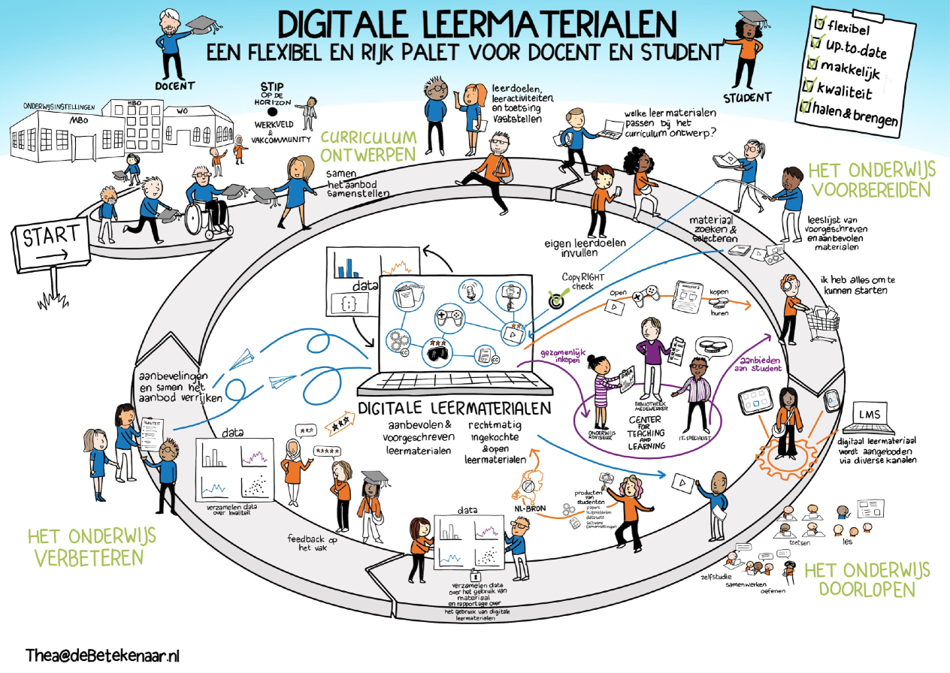
Onderwijscyclus praatplaat Digitale leermaterialen als basis
We namen de onderwijscyclus van de praatplaat Digitale leermaterialen als uitgangspunt.
Die onderwijscyclus schetst vier hoofdfasen waarin selectie en inzet van leermaterialen speelt:
  Curriculum ontwerpen
  Onderwijs voorbereiden
  Onderwijs doorlopen
  Onderwijs verbeteren

Slide 7
3. Meer in detail onderdelen die gaan over vinden, inzetten van leermaterialen voor onderwijs

Slide 8
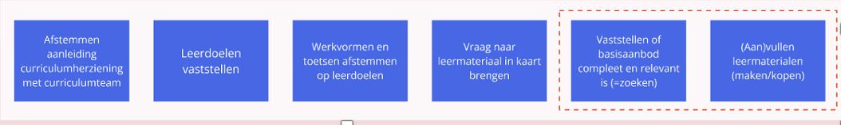
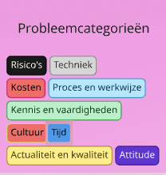
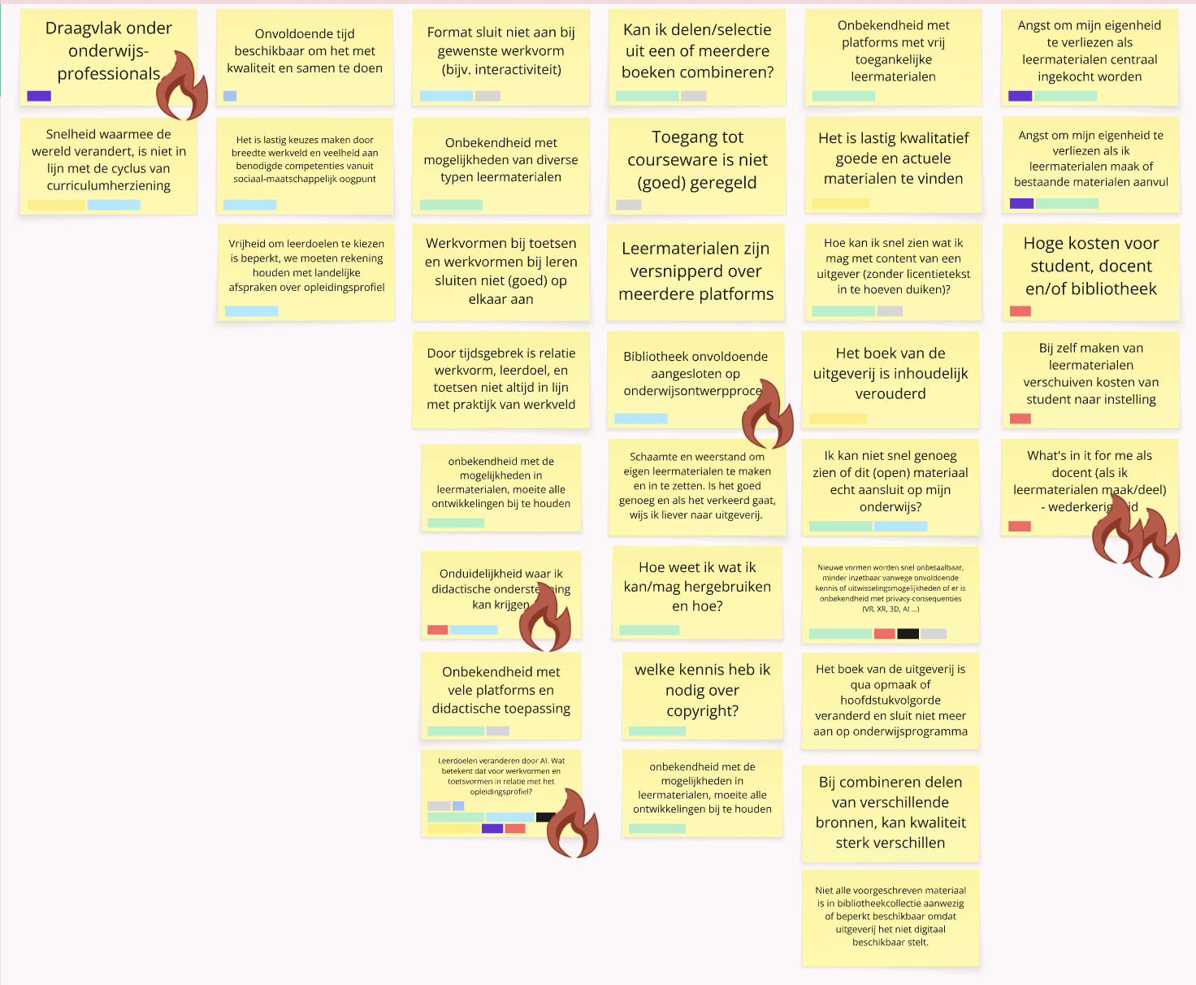

Samengevat:
Draagvlak OER en what’s in it for me?
Actualiteit
Bibliotheek is onvoldoende aangesloten op onderwijsontwerpproces
Leermaterialen die aansluiten bij werkvormen en onbekendheid daarvan
Versnippering materialen over verschillende platforms
Beschikbaarheid voorgeschreven leermaterialen
Kwaliteit van leermaterialen
Kennis over copyright en wat is toegestaan in gebruik
Waar kan ik didactische ondersteuning krijgen?

Slide 9
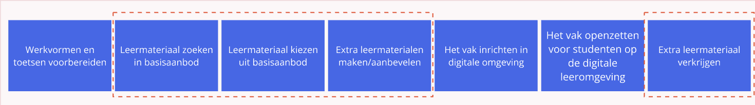
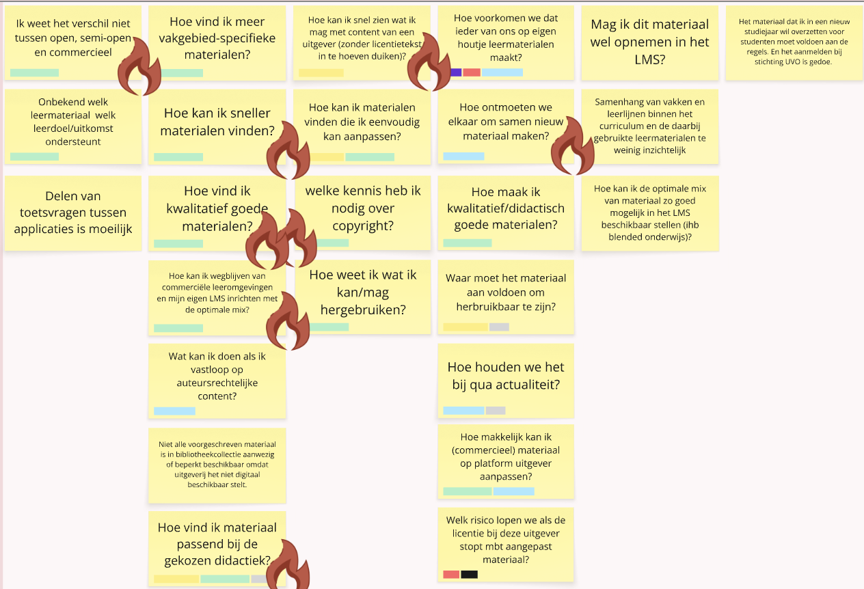

Samengevat:
Verschil OER tot commercieel is onbekend
Wat mag ik met materialen?
  Mogelijkheden om commercieel materiaal aan te passen
  Kennis over copyright en wat is toegestaan in gebruik
Wat kan ik doen terecht als ik vastloop op auteursrechterlijke content?
Wat sluit aan bij leerdoelen?
Vinden en maken van kwalitatieve materialen
Hoe houden we actualiteit bij?
Hoe kan ik anderen ontmoeten om samen te maken?
Waar kan ik didactische ondersteuning krijgen?

Slide 10
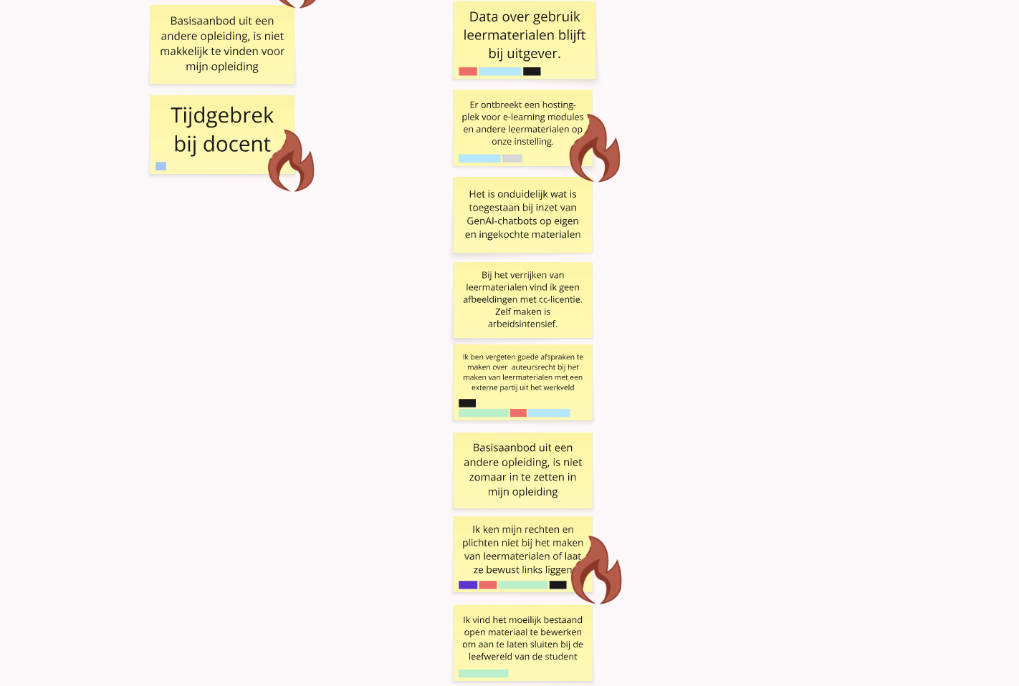
v
Samengevat:
Hergebruik leermaterialen uit andere opleiding
Tijdgebrek docent (voor maken en zoeken)
Inzicht in hoe leermaterialen worden gebruikt bij uitgever
Gebrek cc-licentie materialen
Rechten en plichten onbekend of ik ken ze maar laat ze links liggen
Bestaand open materiaal aanpassen dat aansluiten bij leefwereld van student is lastig
v
v

Slide 11
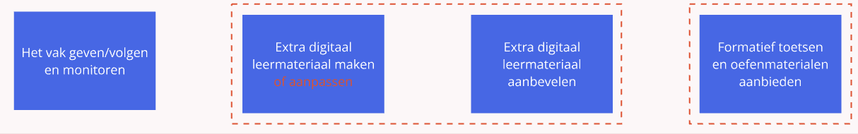
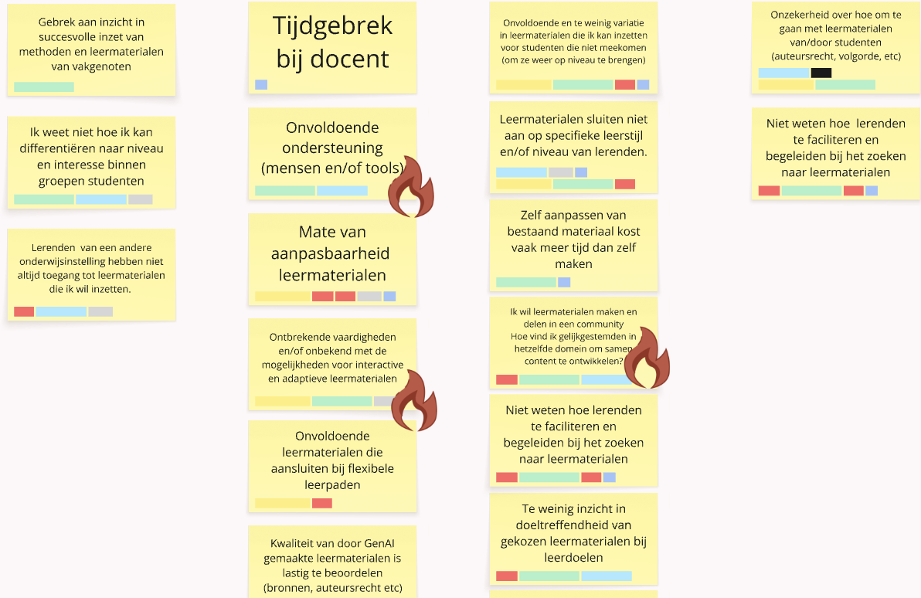

v
v
v
Samengevat:
Differentiëren naar leerniveau/leerstijl en interesse – ik weet niet hoe en inzet flexibele leerpaden
Toegangsproblematiek: lerende andere instelling
Gebrek inzicht succesvolle inzet
Mate van aanpasbaarheid van leermaterialen
Gebrek vaardigheden en/of onvoldoende kennis interactieve materialen
Studenten begeleiden/ondersteunen bij vinden leermaterialen?
Hoe om te gaan met auteursrecht student?
Hoe vind ik gelijkgestemden op hetzelfde domein?
GenAI: kwaliteit en auteursrecht
Onvoldoende ondersteuning (mensen en/of tools)
v
v
v
v
v
v

Slide 12
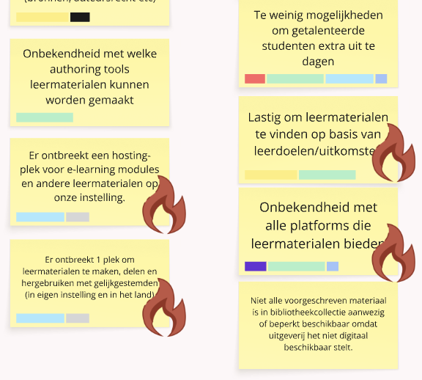
v
v
v
Samengevat:
Onbekendheid met authoring tools
Ontbreken 1 plek om leermaterialen te maken, delen en hergebruiken (zie eerder genoemd punt – Wikiwijsmaken/Xerte zou mogelijkheid bieden)
Onbekendheid platforms
Materialen naar leerdoel/leeruitkomst zijn lastig te vinden
Beschikbaarheid voorgeschreven leermaterialen
v

Slide 13
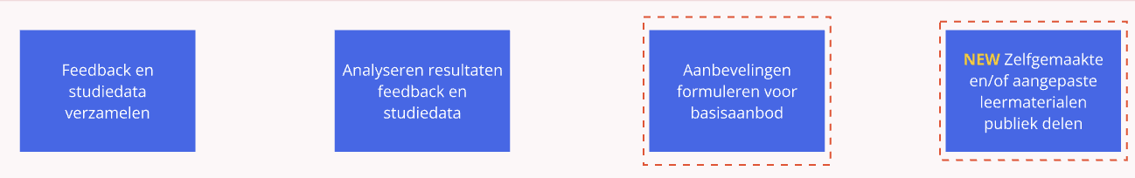
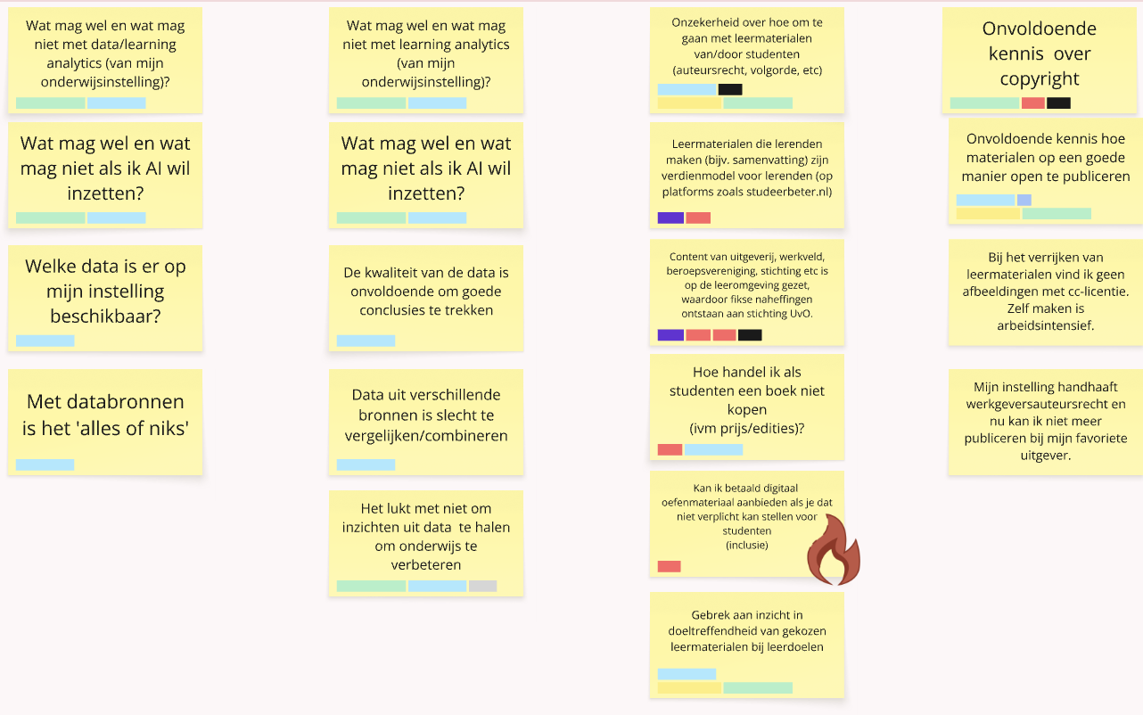

v
v
v
v
v
v
Samengevat:
Auteursrecht studenten en copyright in algemeen
Publiceren van leermaterialen – onvoldoende kennis
Gebrek cc-licentie materialen
Verdienmodel studenten maken van samenvattingen
Wat te doen als studenten boek niet kopen?
Aanbieden van oefenmateriaal/gelijkheid
Gebrek aan inzicht inzet leermaterialen
Problematiek met UvO
v
v
v
v

Slide 14
4.
Bijlagen

Slide 15
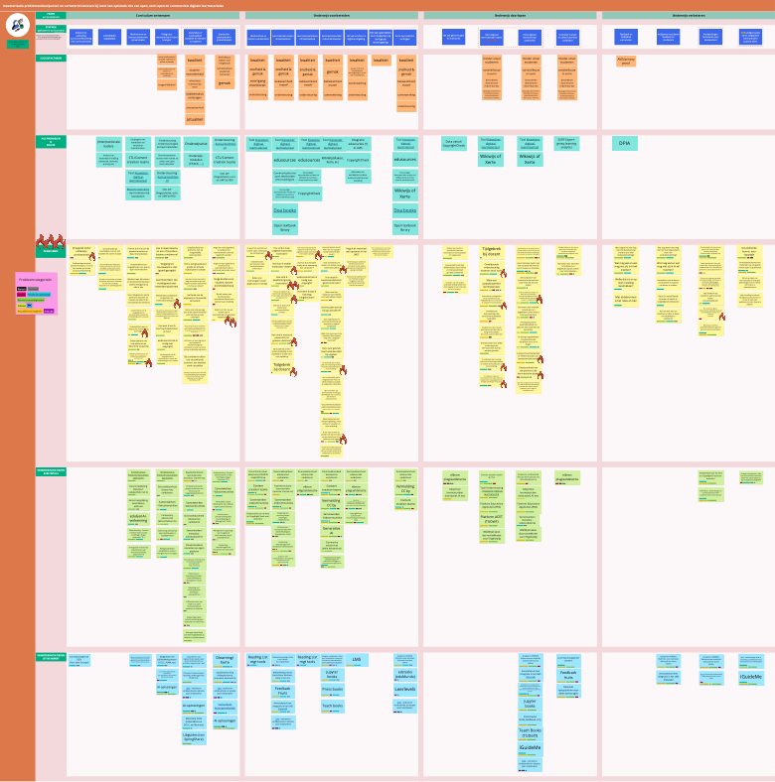
Bijlage A - Mapping

Slide 17
Bijlage B – overzicht gesprekspartners
Veel invloed
Docenten
Hanze
Meerdere
onderwij﻿s-
professionals Hanze
Opleidings-coördinator Van Hall Larenstein
LMS Brightspace
LMS
Canvas
LMS
Its Learning
LMS
Moodle
Windesheim - Raymond Snijders
Fontys - Lotte Wilms
Digitale transformatie Hanze
Martine
Teierlinck
Kirsten
Veelo
Jeroen
de Jong
Arnoud
van ‘t Hof
Hoofd onderwijs-ondersteuning VU
Aantal mensen uit de CAR
Hogeschool Zuyd - Bas Nieuwenhuijsen
Nynke Kruiderink Kennishub
Team Themalijn Toegang
Dick
Kampman
Team Themalijn Regie
(via Manuel Grün)
Michiel
de Jong
(Natuurlijk Open)
Menno
de Waal
Bibliotheek HvA UvA
Haagse Hogeschool - Niloufar
Community mgr Hanze
Linda
Legrand
Ria
Jacobi
Bas
Ettema
Bibliotheek HU
Adviseur kennismgt
Avans
Nadine van Houten
Coördinator auteursrechten Inholland
Annette Peet Philip Stein
(Dig. toetsen)
Digitaal Studiecentrum
HAN
Adviseur online leren HAN
Weinig belang
Data en AI
Data-analytics
(checken bij Bram/JaapJan)
Functioneel beheerder videoplatform Hanze
Leveranciers
Leesplatforms
Onderwijs-instelling
kosten voor lerenden
Onderwijs-instelling
(AVG en veiligheid)
Veel belang
Pieternel de Bie en Harm Geels EdTEch
Functioneel beheerder
HAN
Legenda
Stakeholder die
we niet hebben gesproken
Stakeholder die
we wel hebben gesproken
Weinig invloed

